Slide 1
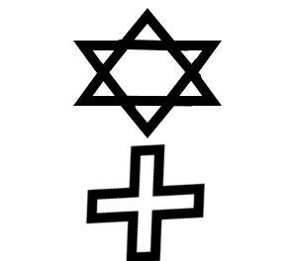
EDITH STEIN
S. Teresa Benedetta della Croce
Miele Gaia 4C

Slide 2
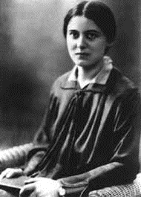
Nasce a Breslavia, allora in Germania e oggi in Polonia, il 12 ottobre 1891 in una famiglia ebrea: ultima di undici figli.
A 14 anni dopo una grave crisi adolescenziale comincia a professarsi atea.
E’ una delle prime donne che frequenta l’università di psicologia e filosofia, e a studiare contemporaneamente lettere e storia.
Impara a guardare le cose senza pregiudizi, e quando i suoi colleghi le pongono dinanzi il fenomeno della fede e i suoi rapporti con l’uomo, sentì il desiderio di ricavarne una verità.

Slide 3
Scoppia la prima guerra mondiale e interrompe i suoi studi. Chiede di entrare come infermiera alla Croce Rossa, e quando un suo amico muore in guerra Edith rimase molto colpita dalla testimonianza di fede della moglie cristiana.
Leggendo l’autobiografia di S. Teresa d’Avila, incontrò Dio, e riconobbe in quell’esperienza mistica la Verità, che la condusse finalmente al Battesimo il 1 gennaio 1922.
Divenne insegnante e conferenziera con una particolare cura per la promozione della donna.
Non rinnegò mai le sue origini ebraiche
Fu ostacolata dalle leggi raziali di Hitler

Slide 4
Il 14 ottobre 1933 entra tra le Carmelitane scalze.
Dal Carmelo Teresa Benedetta seguiva con indignazione l’avanzata del nazismo, i soprusi sugli ebrei e volle fare qualcosa di concreto: sollecitare una enciclica del Papa Pio XI in difesa degli ebrei.
Il 2 agosto 1942 le SS prelevarono Teresa Benedetta che fu condotta al campo di concentramento di Westerbork, nel nord dell’Olanda.
Morì il 9 Agosto 1942 in una camera a gas, poco dopo il suo arrivo.
Monache di clausura dedite alla preghiera contemplativa.
il papa rispose con una benedizione per lei e la sua famiglia
Si distinse subito dagli altri prigionieri. Aiutava le donne e si prendeva cura dei bambini

Slide 5
COME FILOSOFA Edith è convinta che non può essere la nostra coscienza, piena di limiti, a produrre il mondo cosi come ci appare, ma che questo compito spetti ad una Super-Coscienza, quella di un essere infinito ed eterno. Ella quindi pensa questa Coscienza come un Dio che può cambiare e far percorrere varie strade a persone differenti e che loro debbano solamente lasciarsi guidare senza pensarci.
Per lei condurre una vita spirituale significava tralasciare tutte le cose terrene e vivere soltanto pensando alle cose divine.
A poco a poco tuttavia imparò a comprendere che in questo mondo ci viene chiesto altro e che nonostante una vita più contemplativa, il legame con il mondo non debba essere interrotto.
Più una persona è attratta da Dio, tanto più deve ‘uscire da se stessa’, cioè entrare nel mondo per portarvi la vita divina”

Slide 6
COME ABITANTE DEL MONDO Edith si vede impotente a causa delle spiacevoli situazioni che hanno travolto la sua Nazione e il suo popolo. Non potendo fare altro, offre se stessa, la propria vita, per la pace nel mondo e per gli ebrei. L’ingresso nel Carmelo è dovuto proprio al desiderio di realizzare «quella divina rassomiglianza con l’Agnello immolato che doveva renderla partecipe della violenta morte del Figlio di Dio per la salvezza del suo popolo».
Ha una fiducia assoluta in Dio che, nel buio della notte,
indica la direzione da seguire.
Edith Stein non è soltanto tedesca e cristiana, ma è anche legata da un profondo amore per il popolo ebraico nel quale è nata e cresciuta e che la considera il proprio Agnello immolato.

Slide 7
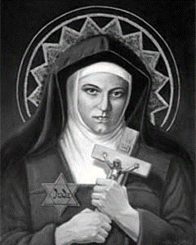
Il 4 Gennaio 1962 inizia a Colonia il processo di beatificazione.
Il 1 maggio 1987 è beatificata da papa Giovanni Paolo II.
VIENE PROCLAMATA PATRONA D’EUROPA
«Lei potrà aiutare meglio gli altri se si preoccuperà il meno possibile di come farlo e sarà il più possibile semplice e gioiosa.»
«Dove DIO ci conduce, non lo sappiamo; sappiamo solo che egli ci conduce.»

